Slide 1
Website tìm việc làm JobFinder
Người thực hiện đề tài: Nguyễn xuân tuấn
Mssv 15110145

Slide 2
1. GIỚI THIỆU

Slide 3
1. Giới thiệu
Khi dân số bùng nổ, dẫn tới nhu cầu tìm việc làm tăng mạnh. Ta cần có một công cụ có thể tập hợp thông tin để con người có thể tìm, nhà tuyển dụng có thể tìm được ứng viên việc một cách nhanh chóng. JobFinder là một website tìm việc làm được xây dựng bằng những công nghệ mới nhất nhằm đáp ứng nhu cầu tìm việc làm nhanh chóng.
Mục tiêu đề tài: Ứng dụng công nghệ mới như ReactJs, Restful, Spring boot vào quy trình phát triển một website toàn diện

Slide 4
2. CÔNG NGHỆ SỬ DỤNG

Slide 5
2. CÔNG NGHỆ SỬ DỤNG
1. JAVA SPRINGBOOT
Spring Boot là một dự án phát triển bởi JAV (ngôn ngữ java) trong hệ sinh thái Spring framework. Nó giúp cho các lập trình viên chúng ta đơn giản hóa quá trình lập trình một ứng dụng với Spring, chỉ tập trung vào việc phát triển business cho ứng dụng. Ứng dụng viết server side cho website
2. REACT JS
React.js là một thư viện Javascript ứng dụng trong việc viết client side cho website
3. RESTFUL API
RESTful API Là Gì RESTful API là một tiêu chuẩn dùng trong việc thết kế các thiết kế API cho các ứng dụng web để quản lý các resource. RESTful là một trong những kiểu thiết kế API được sử dụng phổ biến nhất ngày nay. Ứng dụng vào làm tiêu chuẩn giao tiếp giữa client và server.

Slide 6
3.XÂY DỰNG ỨNG DỤNG

Slide 7
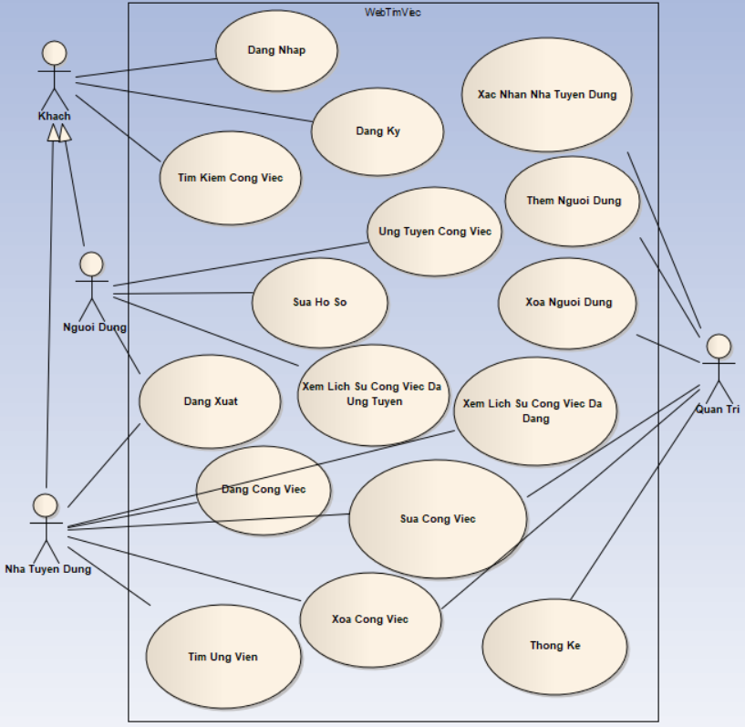
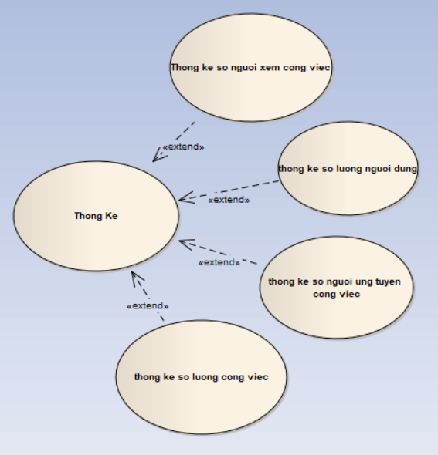
3.1 Lược đồ Usecase

Slide 8
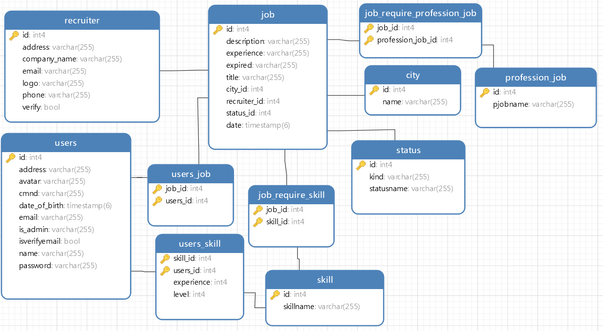
3.2 Lược đồ Database

Slide 9

3.3 Thiết kế giao diện

Slide 10
4.DEMO

Slide 11
5. KẾT LUẬN

Slide 12
5. Kết luận
Về nghiên cứu công nghệ mới:
Nắm vững kiến thức về Springboot và cách cấu hình, xây dụng model, lâp trình theo hướng code first.
Nắm vững kiến thức cơ bản về ReactJs và các kiến thức liên quan như HTML, CSS, JavaScript.
Ứng dụng thành thạo mô hình MVC
Nắm cách thức giao tiếp giữa client và server bằng Restful.
Về mặt ứng dụng web:
Thiết kế cơ sở dữ liệu tối ưu, chiếm ít bộ nhớ, gọn, nhẹ.
Tốc độ hiển thị dữ liệu nhanh chóng, thời gian loading thấp
Thiết kế website bằng HTML, CSS có giao diện bắt mắt
Các chức năng cơ bản của một website tìm việc làm đầy đủ, đặc biệt là chức năng tìm kiếm.

Slide 13
THANKS FOR LISTENING

